Slide 1

Евгения Федоровна Трутнева
Презентацию выполнила
Чикилева Ирина Алексеевна

Slide 2
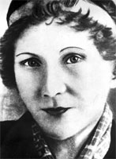
Евгения Федоровна Трутнева
(1884-1959)
Писатель, поэт. Известная детская поэтесса.

Slide 3
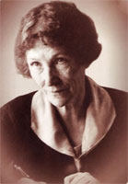
Воспитывалась приемными родителями – межевым инженером статским
советником Ф. П. Вишневским и его
женой Ю. Г. Вишневской.
После окончания в 1904 г. гимназии в г. Перми работала в конторе Пермской железной дороги, в канцелярии губернского земства, секретарем и классной наставницей
в перм. Женской гимназии имени
И. С. Тургенева. С 1931 г. работала в педагог. институте сначала библиотекарем, затем лаборантом на кафедре.

Slide 4
При жизни Е. Ф. Трутневой было опубликовано более 40 сборников ее
стихов: «Подарок», «Снежный город»,
«Родина», «Победа», «Тропинка»,
«Грибы», «В родном краю», «Времена года»,
«У золотого колоса», «Мой календарь» и др.
Во время Великой Отечественной войны, заведуя литературной частью Пермского
театра кукол, написала для него пьесы «В тылу врага» и «Сказка».

Slide 5



Серия книг о природе

Slide 6



Стихи для детей
Если в небе ходят грозы,
Если травы расцвели,
Если рано утром росы
Гнут былинки до земли,
Если в рощах над калиной
Вплоть до ночи гул пчелиный,
Если солнышком согрета
Вся вода в реке до дна,
Значит, это уже лето!
Значит, кончилась весна!

Slide 7
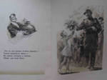
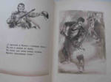
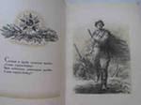
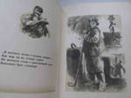
Победа
Стихи о войне

Slide 8
В 1940 г. Е. Ф. Трутнева была
принята в члены КПСС.
В 1944 г.стала членом Союза советских писателей.
Неоднократно избиралась депутатом Пермского городского Совета.

Slide 9
Благодарю за внимание!

